Slide 1



Intelligence Artificielle
Fondamentaux et Applications Pratiques
Séminaire de Formation - Togo
Novembre 2025

Slide 2


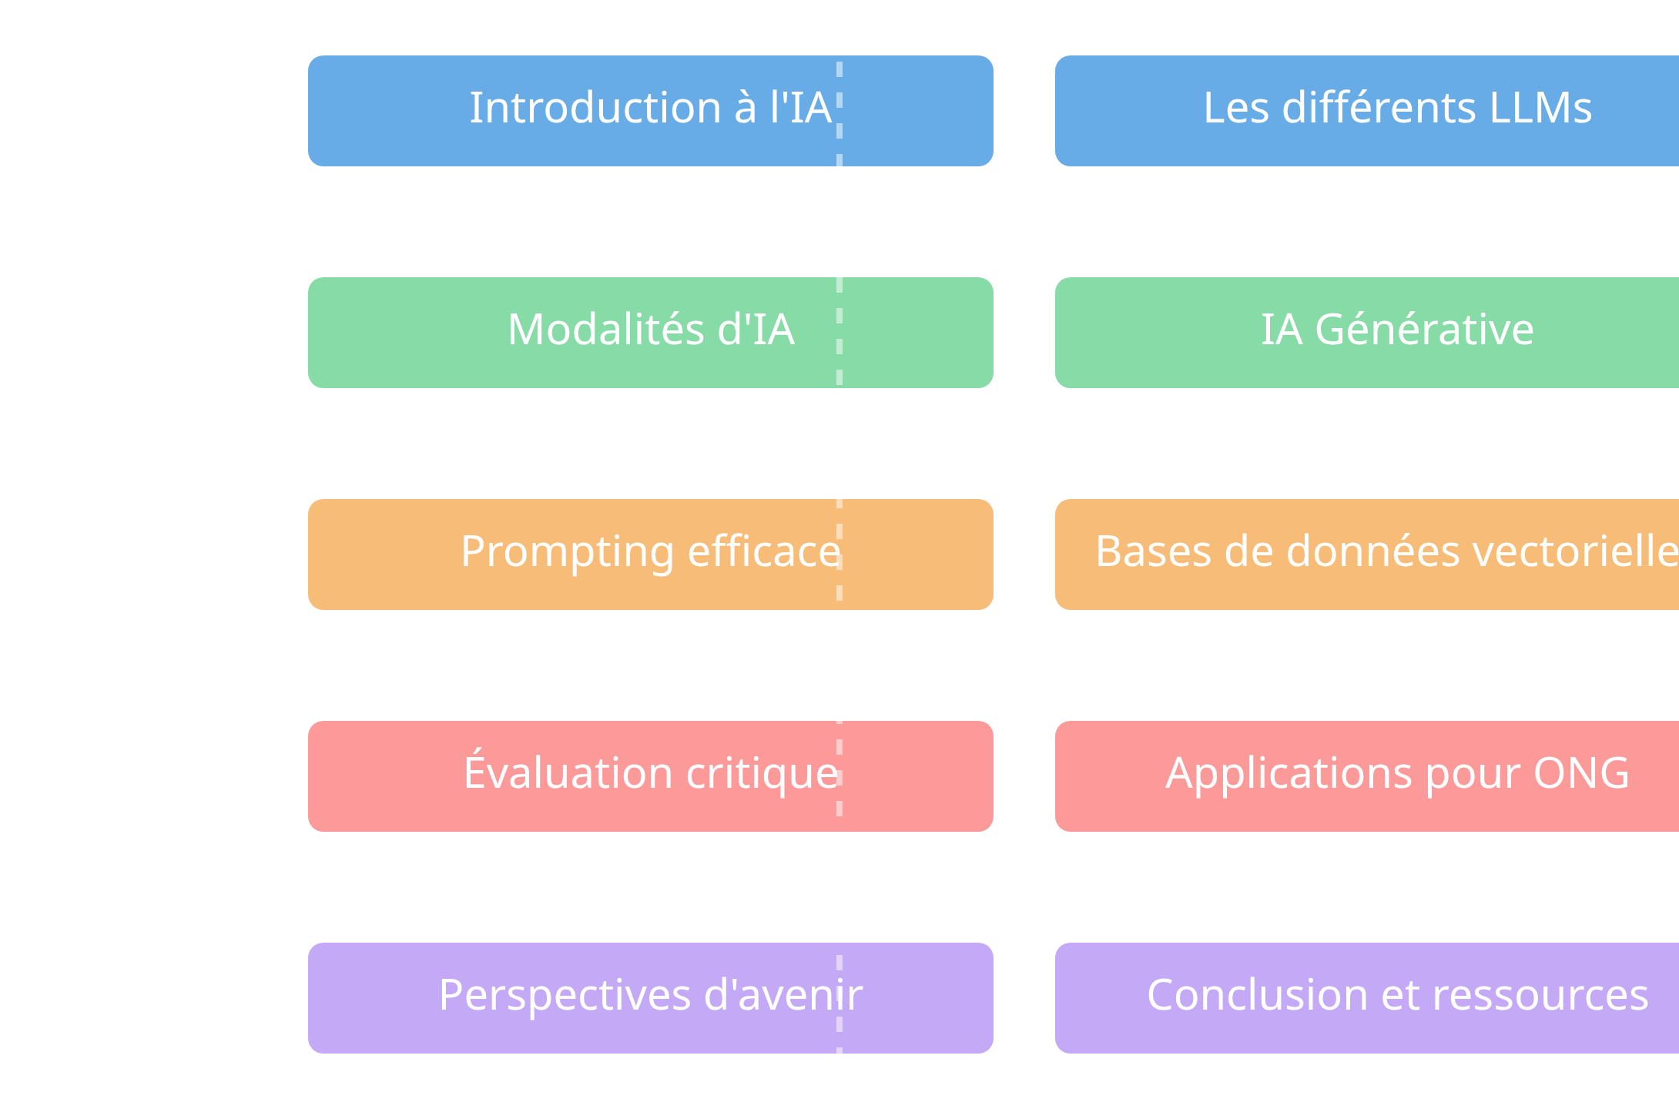




Objectifs du Séminaire
Objectifs d'apprentissage
Comprendre les fondamentaux de l'intelligence artificielle et son évolution
Maîtriser les différents types de modèles d'IA et leurs applications
Développer des compétences pratiques en prompting et utilisation des LLMs
Évaluer de façon critique les résultats générés par l'IA
Appliquer l'IA à des cas concrets dans le contexte togolais
Méthodes pédagogiques
Présentations théoriques
Travaux pratiques en groupe
Démonstrations en direct
Études de cas locales
Séminaire IA - Togo
2 / 10

Slide 3

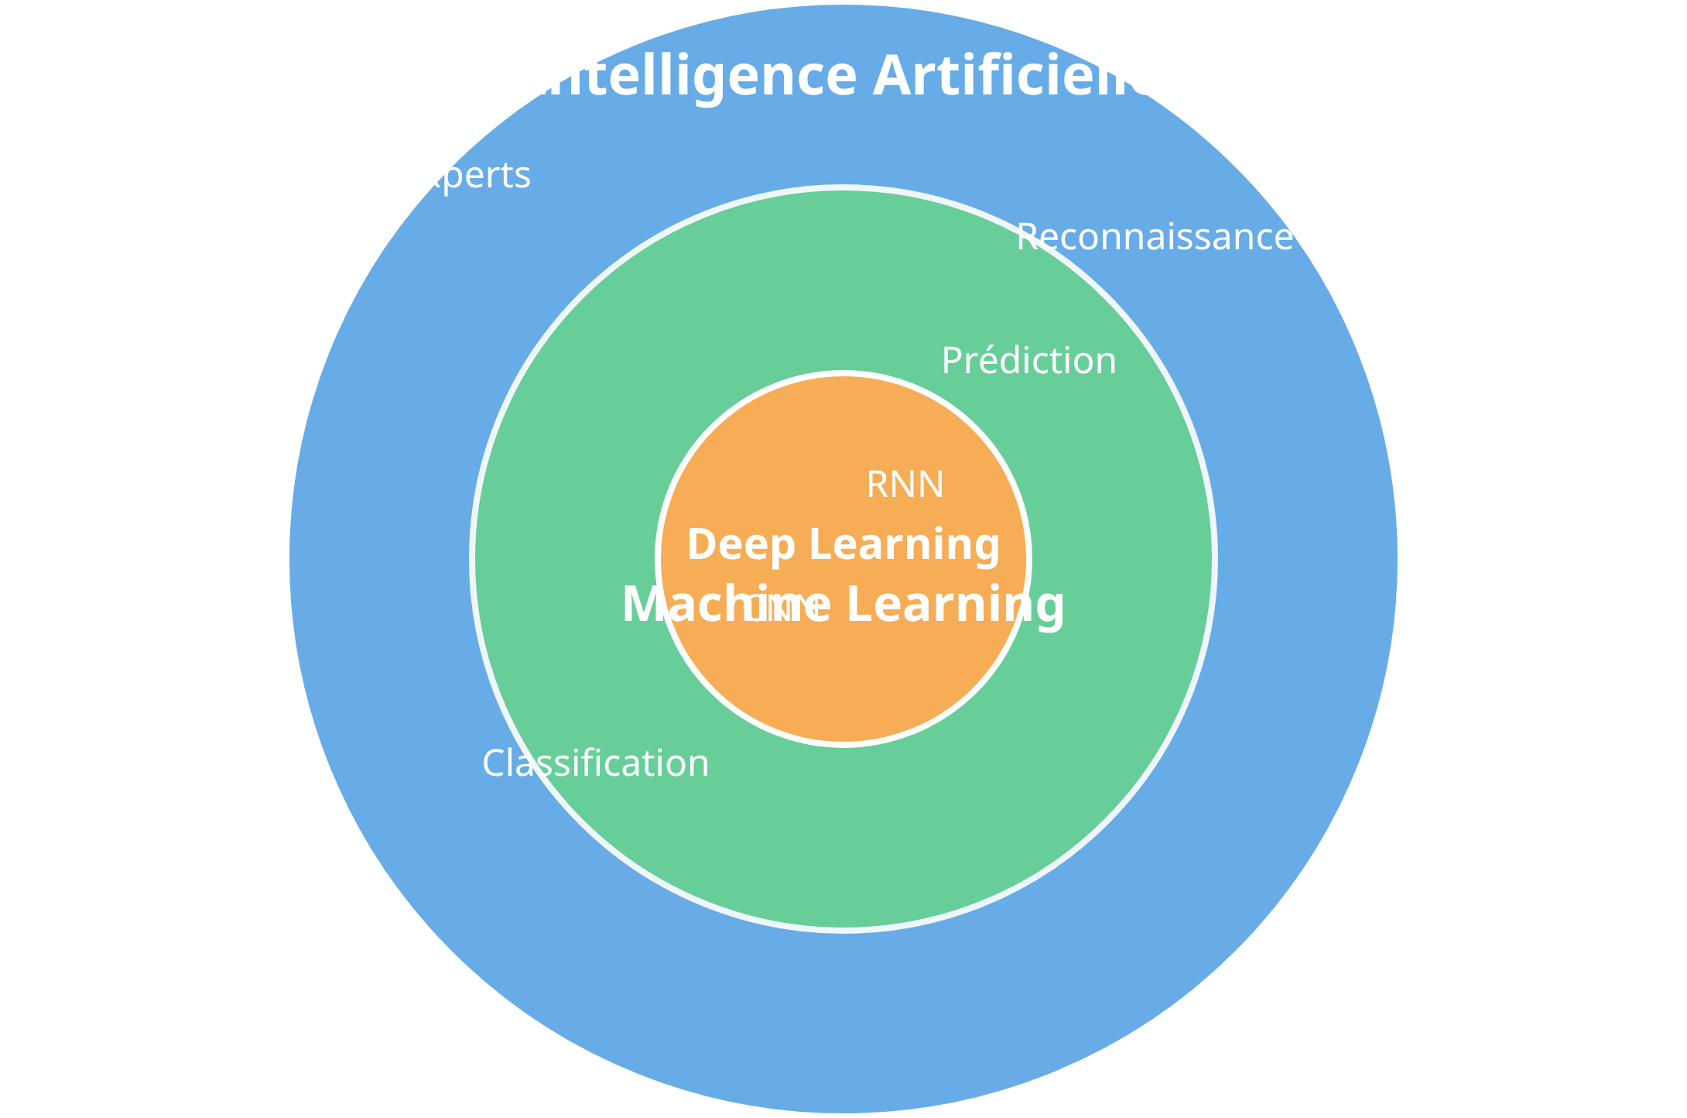




Qu'est-ce que l'Intelligence Artificielle?
Définition
L'intelligence artificielle (IA) représente la capacité des machines à imiter des fonctions cognitives humaines telles que l'apprentissage, le raisonnement et la résolution de problèmes.
Distinction entre IA, ML et DL
Concept global de machines capables d'effectuer des tâches nécessitant l'intelligence humaine
Intelligence Artificielle:
Machine Learning:
Sous-ensemble de l'IA permettant aux systèmes d'apprendre à partir de données
Deep Learning:
Sous-ensemble du ML utilisant des réseaux de neurones à plusieurs couches
Au Togo:
Applications émergentes dans l'agriculture, la santé et l'éducation
Séminaire IA - Togo
3 / 10

Slide 4

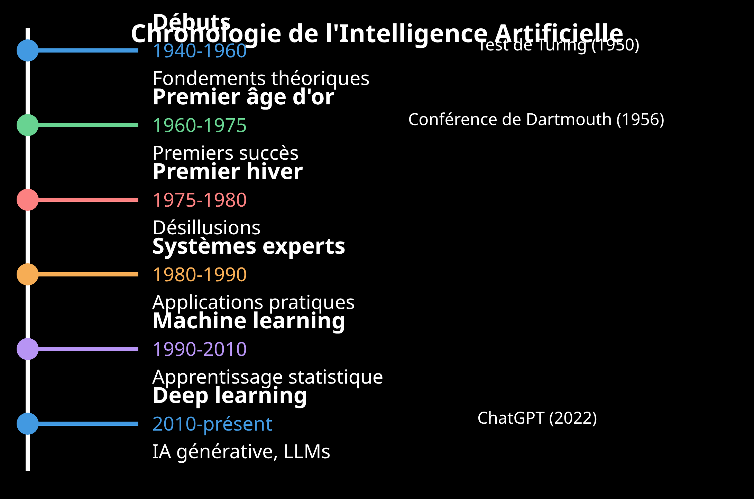
Évolution Historique de l'IA
Les grandes phases
L'histoire de l'intelligence artificielle est marquée par plusieurs phases d'évolution, alternant entre périodes d'enthousiasme et "hivers de l'IA".
Moments charnières
1950
Test de Turing proposé par Alan Turing
1956
Conférence de Dartmouth - Naissance du terme "Intelligence Artificielle"
1980s
Premiers systèmes experts commerciaux
1997
Deep Blue bat Kasparov aux échecs
2012
Percée du deep learning avec AlexNet
2022
Explosion des LLMs et de l'IA générative
Séminaire IA - Togo
4 / 10

Slide 5

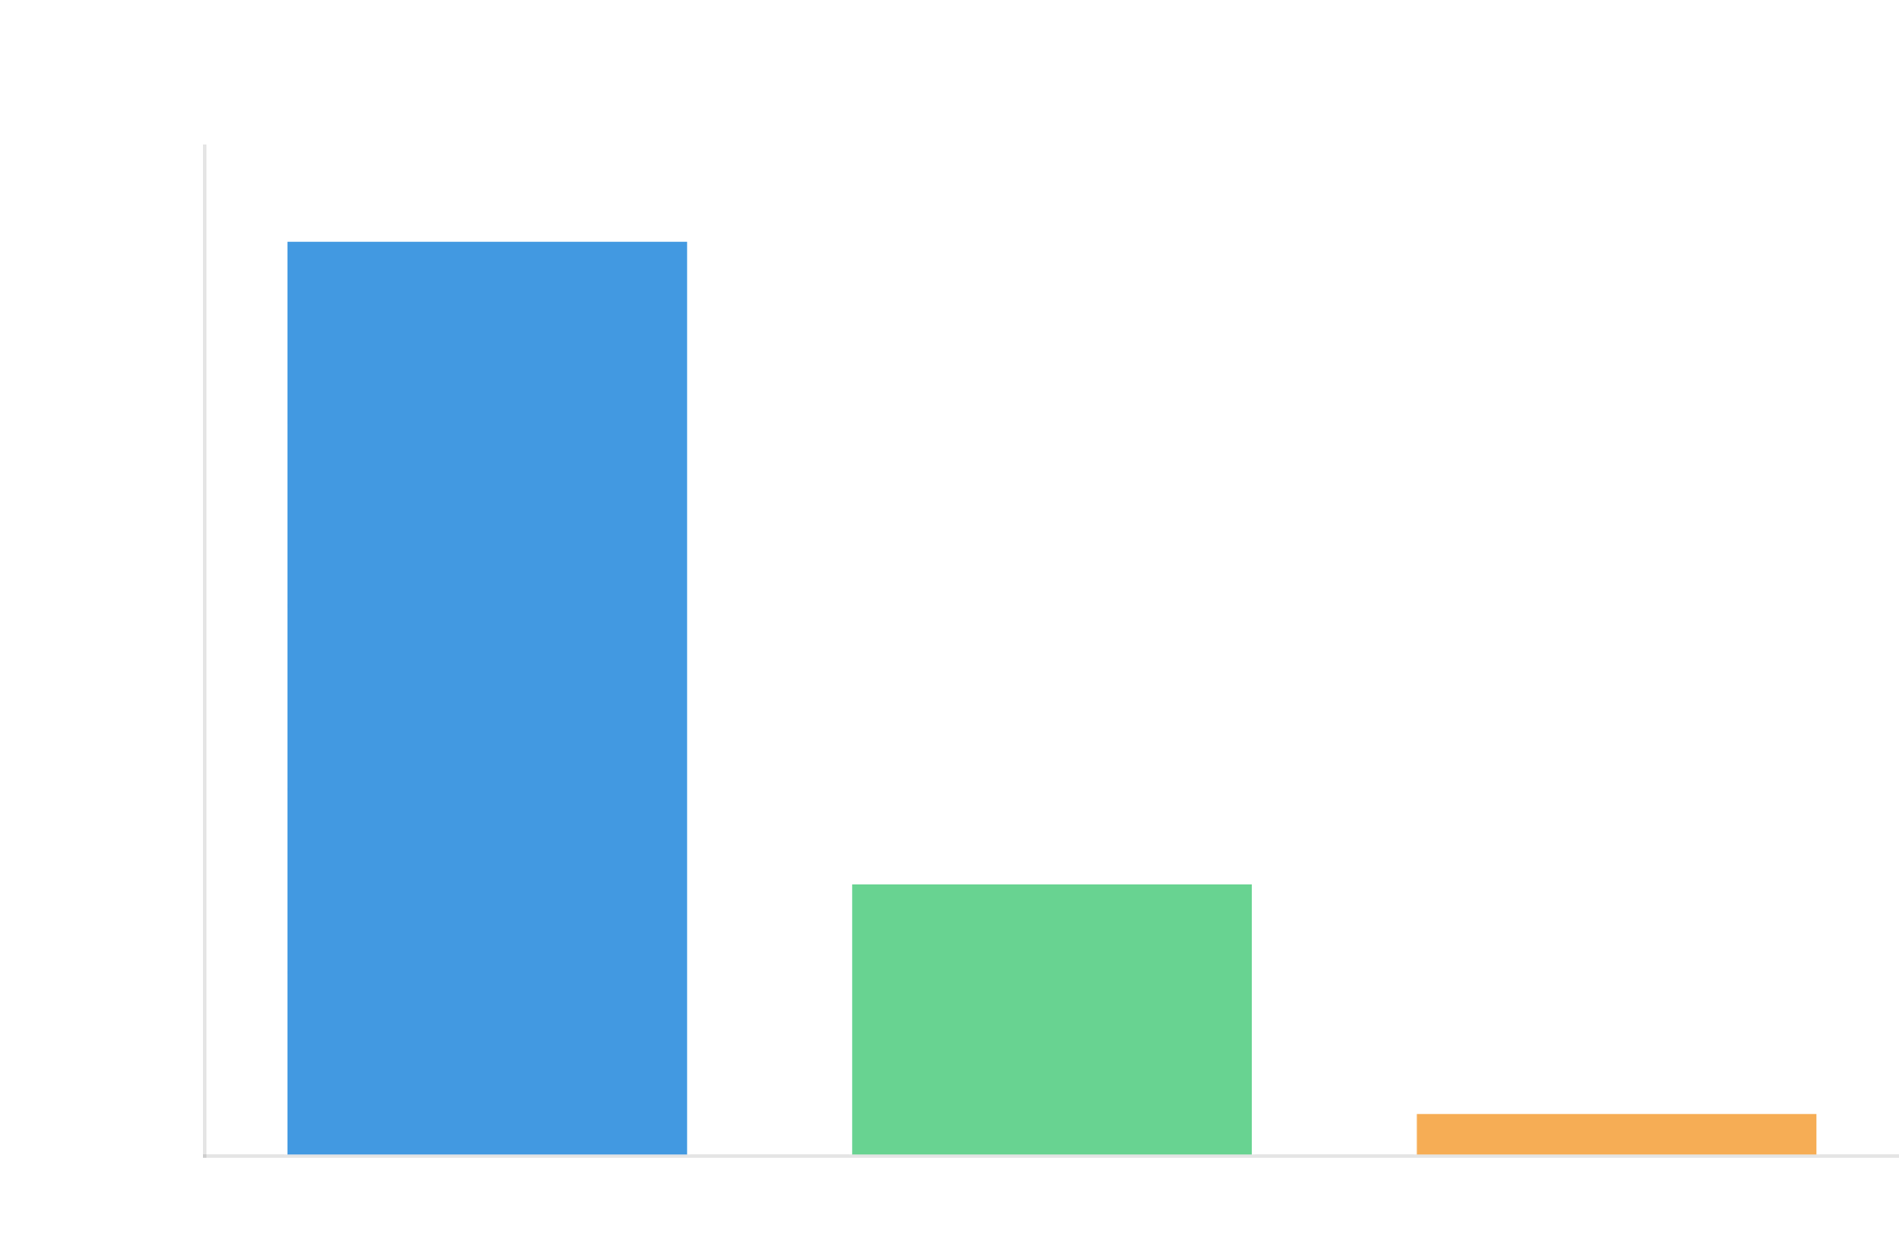




Types d'Intelligence Artificielle
Classification par puissance
L'intelligence artificielle peut être catégorisée selon sa puissance et ses capacités cognitives.
Exemples concrets
IA Faible (ANI):
Systèmes spécialisés dans une tâche spécifique comme Siri, les assistants vocaux, ou les systèmes de recommandation utilisés au Togo
IA Générale (AGI):
Systèmes capables de comprendre, apprendre et appliquer des connaissances comme un humain - encore au stade de recherche
Super IA (ASI):
Intelligence dépassant les capacités humaines dans tous les domaines - concept théorique
Au Togo:
Les applications actuelles relèvent exclusivement de l'IA faible, mais avec un potentiel transformateur important
Séminaire IA - Togo
5 / 10

Slide 6

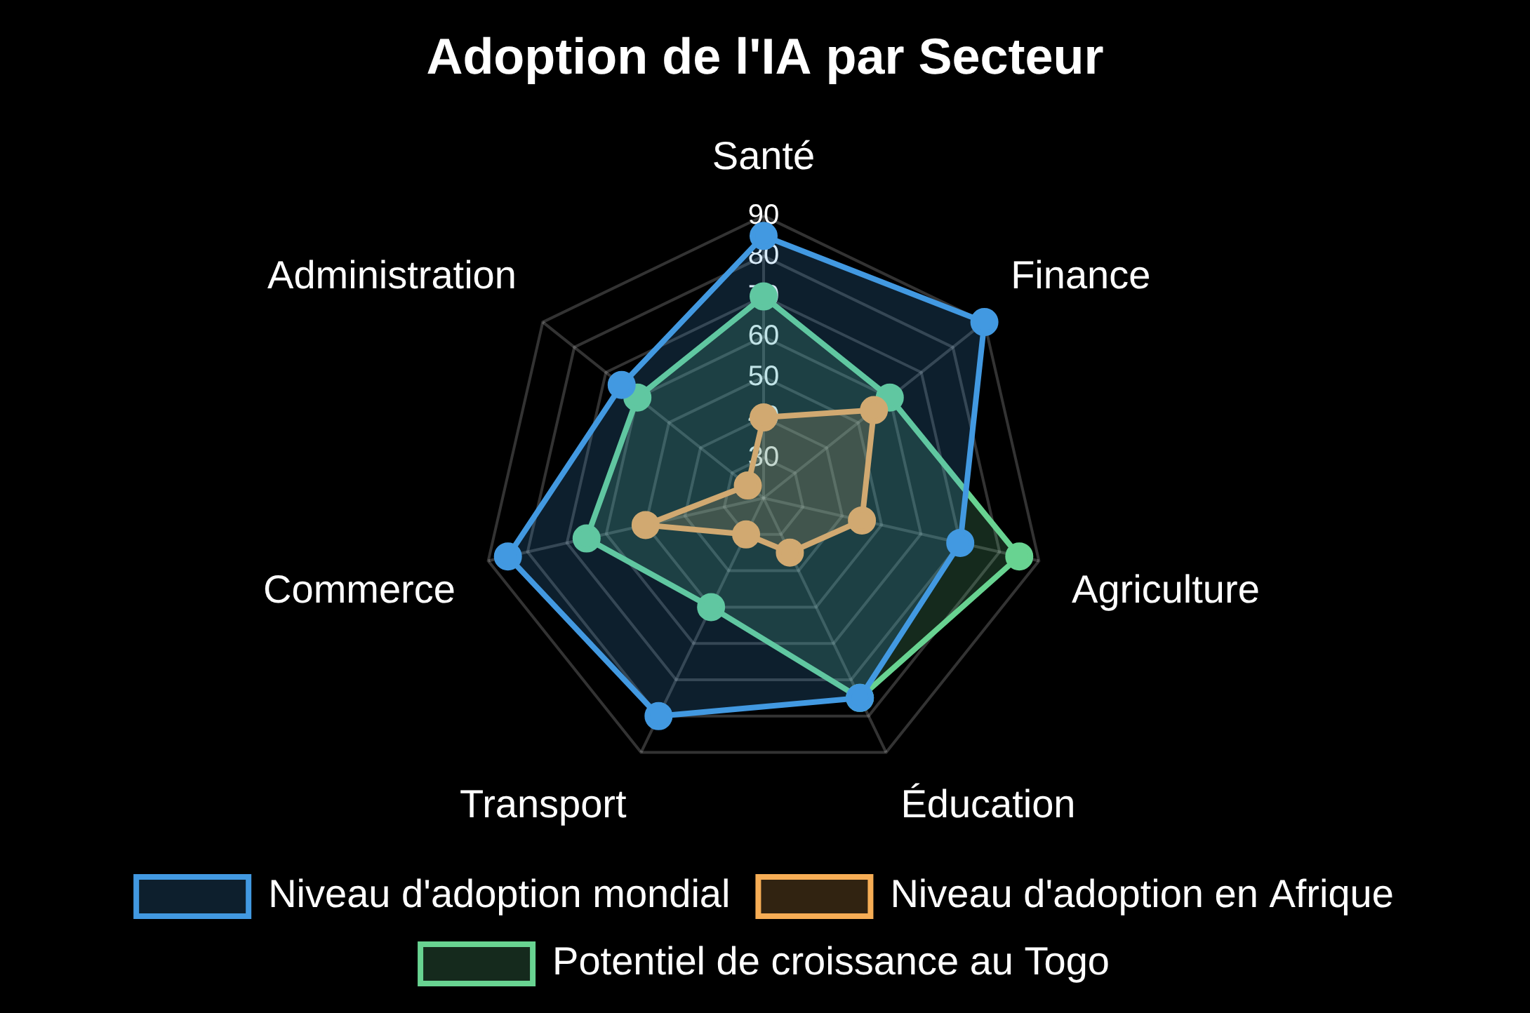




L'IA Aujourd'hui
État actuel de la technologie
L'intelligence artificielle est aujourd'hui omniprésente et transforme de nombreux secteurs grâce à des avancées significatives en apprentissage profond et en traitement du langage naturel.
Applications courantes
Assistants virtuels:
Chatbots pour service client, assistants personnels
Traduction automatique:
Traduction entre langues africaines et internationales
Vision par ordinateur:
Analyse d'images médicales, surveillance agricole
Analyse prédictive:
Prévisions météorologiques, tendances de marché
Séminaire IA - Togo
6 / 10

Slide 7
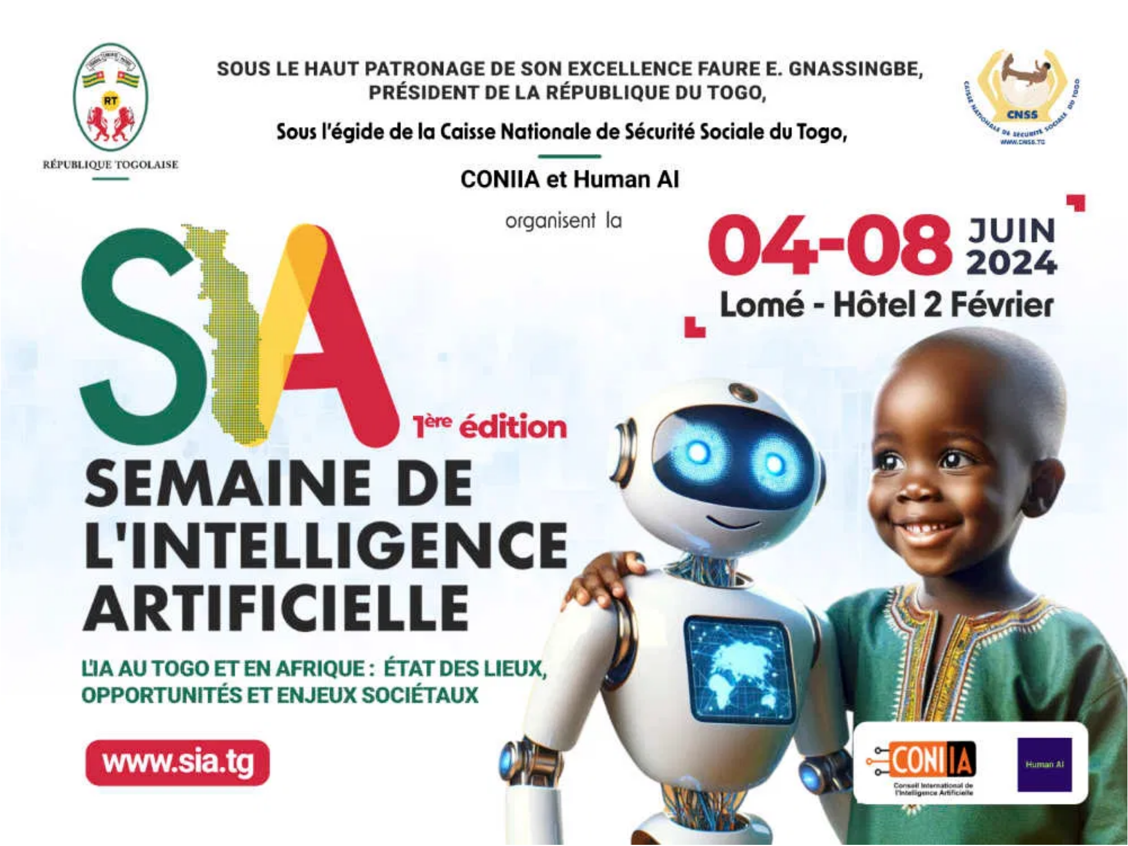




L'IA en Afrique et au Togo
Contexte africain
L'Afrique connaît une croissance rapide dans l'adoption de l'IA, avec des défis uniques mais aussi des opportunités considérables pour des solutions adaptées aux besoins locaux.
Initiatives au Togo
Stratégie nationale:
Développement d'une stratégie nationale d'IA par le gouvernement togolais
Semaine de l'IA:
Événement annuel à Lomé réunissant experts et entrepreneurs
Formation:
Programmes de renforcement des compétences en IA pour les jeunes
Startups:
Émergence d'un écosystème de startups spécialisées en IA
Séminaire IA - Togo
7 / 10

Slide 8

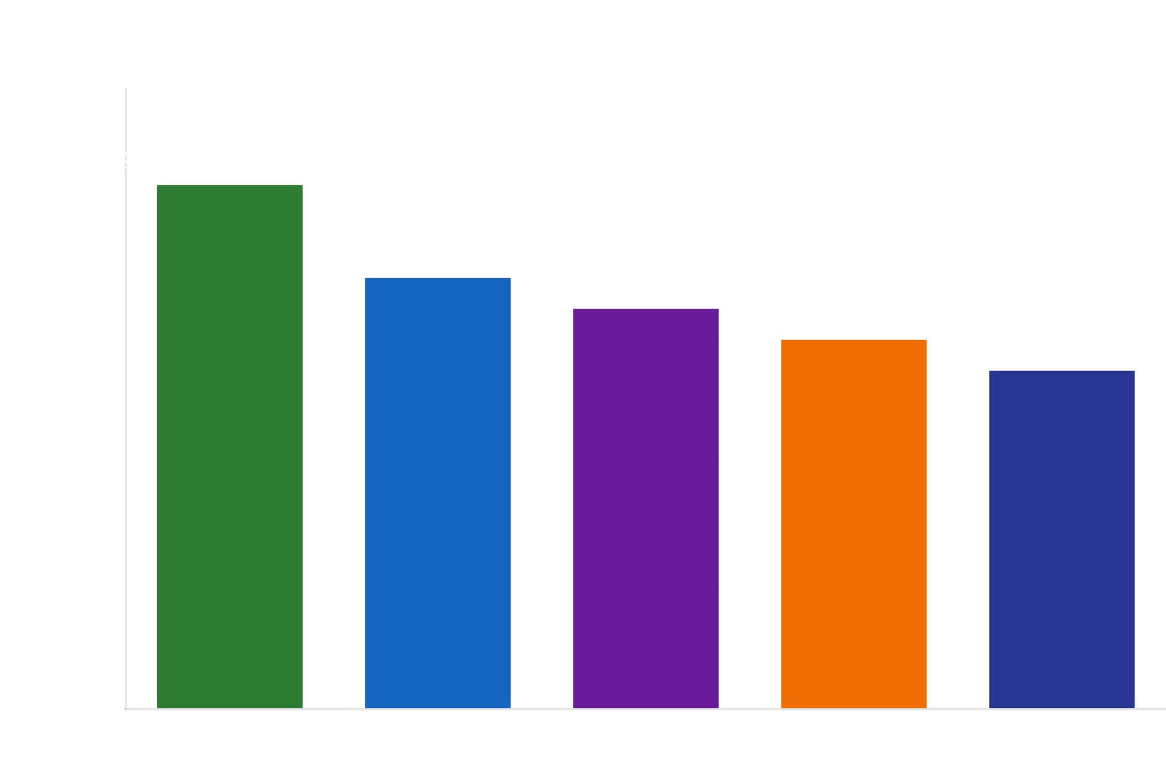




Impact Potentiel par Secteur
Transformation sectorielle
L'intelligence artificielle a le potentiel de transformer profondément plusieurs secteurs clés de l'économie togolaise, avec des impacts variables selon les spécificités locales.
Opportunités prioritaires
Agriculture:
Diagnostic des cultures, prévisions météo locales, optimisation des rendements
Santé:
Diagnostic à distance, gestion des stocks médicaux, suivi des épidémies
Éducation:
Contenu personnalisé, tuteurs virtuels, accès aux ressources internationales
Finance:
Inclusion financière, détection de fraude, services bancaires mobiles
Séminaire IA - Togo
8 / 10

Slide 9

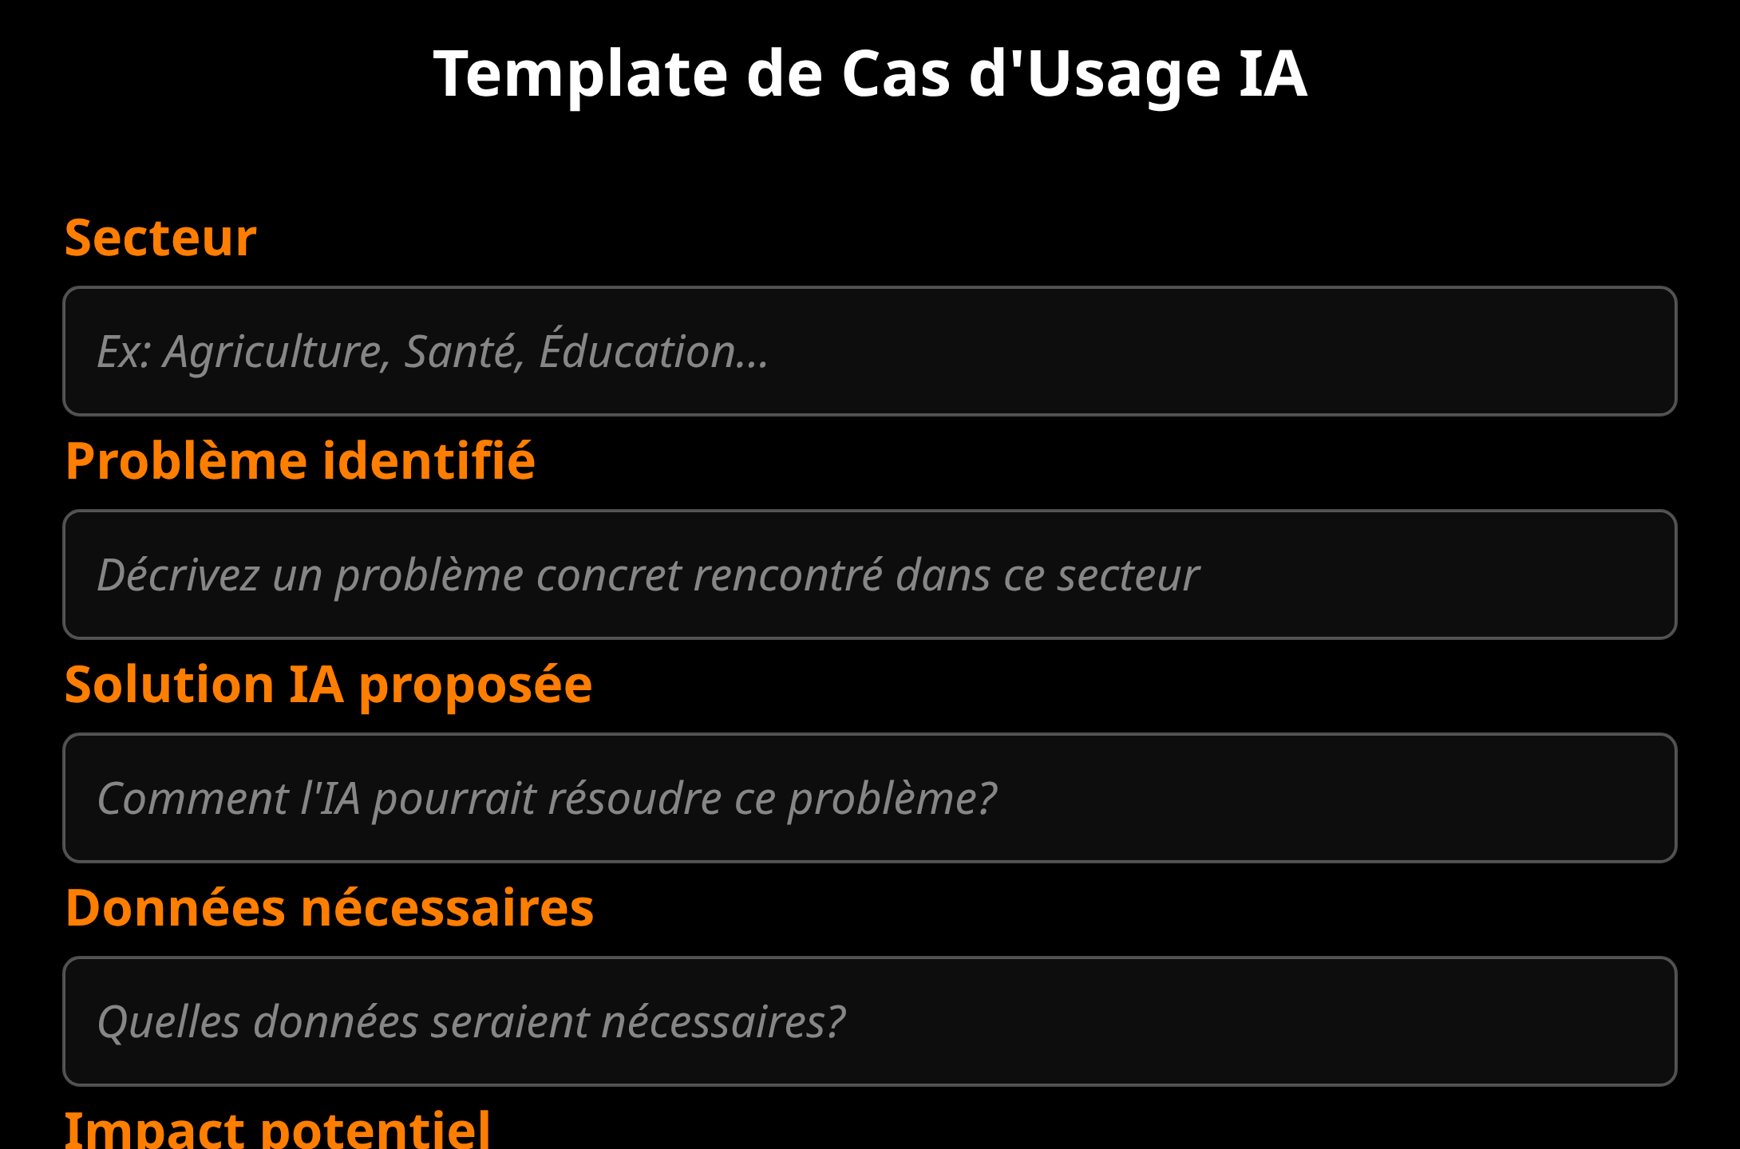
Exercice Pratique: Cas d'Usage
Objectif
Identifier des cas d'usage potentiels de l'intelligence artificielle dans votre contexte professionnel ou sectoriel au Togo.
Instructions
Formez des groupes de 3-4 personnes
Identifiez un secteur d'activité pertinent pour votre groupe
Réfléchissez à 2-3 problèmes concrets que l'IA pourrait résoudre
Complétez le template pour chaque cas d'usage
Préparez-vous à présenter vos idées (10 minutes)
Séminaire IA - Togo
9 / 10

Slide 10

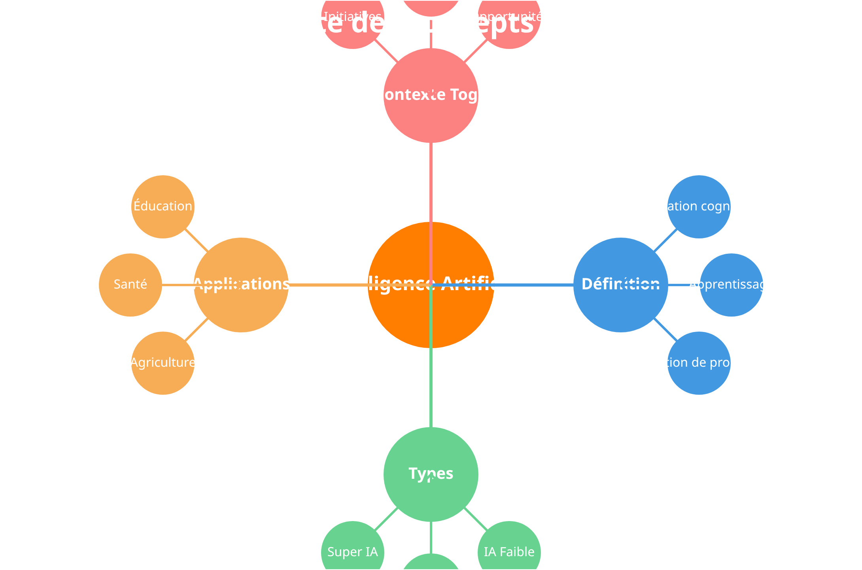



Récapitulatif du Module
Ce que nous avons appris
Dans ce premier module, nous avons exploré les fondamentaux de l'intelligence artificielle, son évolution historique et ses applications dans le contexte togolais.
Points clés à retenir
Définition de l'IA:
Capacité des machines à imiter des fonctions cognitives humaines
Évolution:
De la théorie aux applications pratiques actuelles
Types d'IA:
IA faible (actuelle), IA générale et Super IA (futures)
Impact sectoriel:
Potentiel transformateur pour l'agriculture, la santé et l'éducation au Togo
Séminaire IA - Togo
10 / 10

